Slide 1
метод
ИЗОБАРЫ

Slide 2
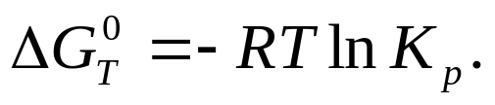
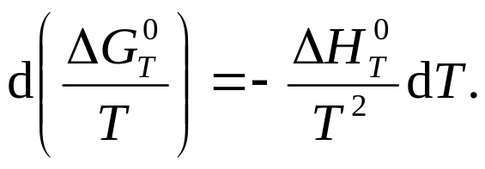
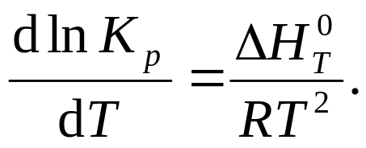
ПРИКЛАДНАЯ ХИМИЧЕСКАЯ ТЕРМОДИНАМИКА
Исследование зависимости изменения энергии Гиббса (ΔG°_{T}) и константы равновесия (K_{p}) от температуры по уравнению изобары
Термодинамические исследования проведем для реакции:
UF₄ + F₂ = UF₆.
При проведении термодинамического исследования ΔG°_{T} от T используется уравнение изотермы химической реакции:
(1.1)
Изменение энергии Гиббса ΔG°_{T} является функцией температуры T и выражается уравнением:
(1.2)
Объединяя (1.1) и (1.2), получаем уравнение изобары реакции:
(1.3)

Slide 3
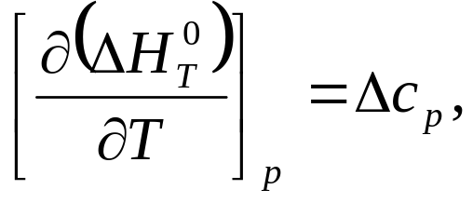
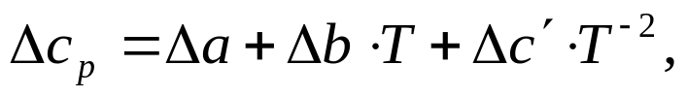
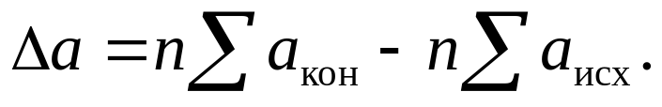
ПРИКЛАДНАЯ ХИМИЧЕСКАЯ ТЕРМОДИНАМИКА
Оно устанавливает зависимость K_{p} от температуры при постоянстве давления. Уравнение изобары можно проинтегрировать, если известна температурная зависимость изменения ΔH°_{T} реакции, которая выражается уравнением Кирхгофа:
(1.4)
где Δc_{p} – изменение теплоемкости системы в результате реакции.
Величину Δc_{p} рассчитывают по уравнению:
(1.5)
в котором Δa, Δb и Δс′ – алгебраические суммы соответствующих коэффициентов в аналогичных уравнениях теплоемкостей всех веществ, участвующих в реакции. Например,
(1.6)

Slide 4
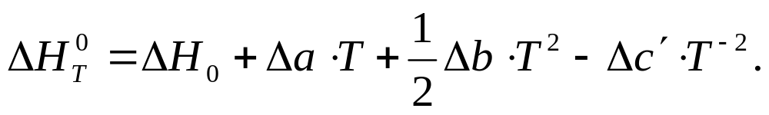
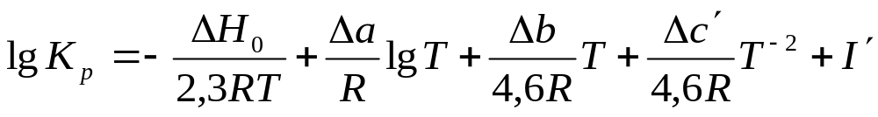
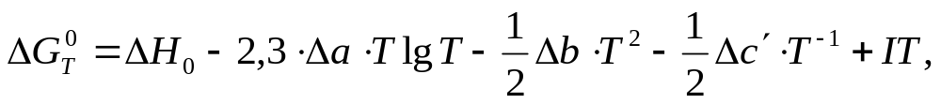
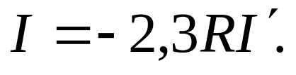
ПРИКЛАДНАЯ ХИМИЧЕСКАЯ ТЕРМОДИНАМИКА
Точный расчет K_{p} по уравнению изобары возможен, если известны энтальпия ΔH°_{T} и K_{p} при какой-то одной температуре.
Обычно расчет проводят постадийно. Сначала по следствию из закона Гесса вычисляют величину ΔH°₂₉₈ реакции по стандартным значениям теплот образования ΔH°₂₉₈ всех соединений при 298 K. Затем, подставив значения ΔH°₂₉₈ для всей реакции, а также значения коэффициентов Δa, Δb и Δс′ в уравнение Кирхгофа, получим:
(1.7)
Находят постоянную интегрирования ΔH₀. Значение ΔH₀ и известную K_{p} подставляют в уравнение изобары:
(1.8)
и определяют постоянную I′. Уравнение (1.8) относительно ΔG°_{T} можно представить в виде:
(1.9)
где I – постоянная интегрирования, которую определяют из уравнения:
(1.10)

Slide 5


ПРИКЛАДНАЯ ХИМИЧЕСКАЯ ТЕРМОДИНАМИКА
Пример расчета
UF₄ + F₂ = UF₆
Таблица. Термодинамические свойства веществ
Вещество | – ΔH°₂₉₈, кДж/моль | S°₂₉₈, Дж/моль·K | a | b·10³ | c′·10^{–5}
UF₄ (тв) | 1898,7 | 127,2 | 107,6 | 29,3 | –0,3
UF₆ (г) | 2138,5 | 376,8 | 151,1 | 5,4 | –20,4
F₂ (г) | 0 | 202,9 | 34,7 | 1,8 | –3,35
По закону Гесса:
при
По уравнению Гиббса-Гельмгольца

Slide 6
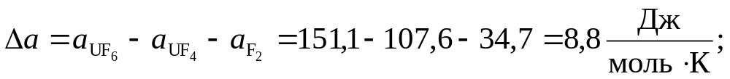
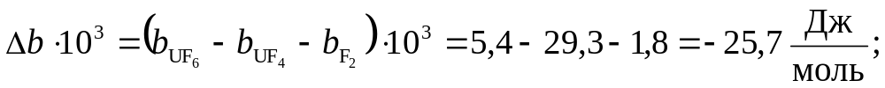
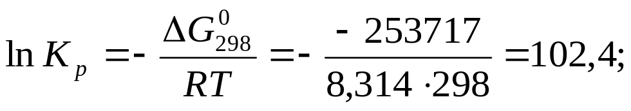
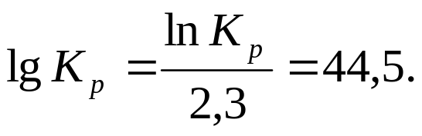
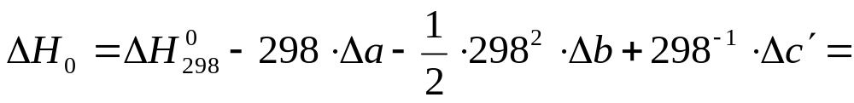
ПРИКЛАДНАЯ ХИМИЧЕСКАЯ ТЕРМОДИНАМИКА
По уравнению изотермы
Из уравнения Кирхгофа выразим ΔH₀:

Slide 7
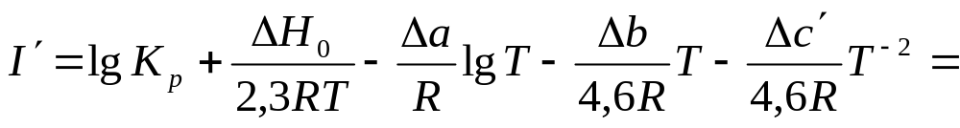
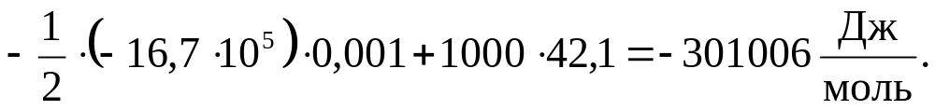
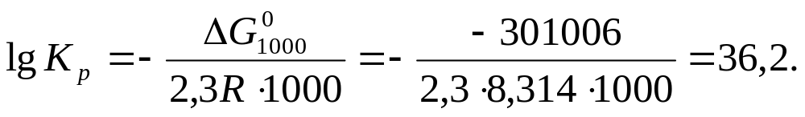
ПРИКЛАДНАЯ ХИМИЧЕСКАЯ ТЕРМОДИНАМИКА
Из уравнения (1.8) выразим I′:
Вычислим:

Slide 8
ПРИКЛАДНАЯ ХИМИЧЕСКАЯ ТЕРМОДИНАМИКА

Slide 9
ПРИКЛАДНАЯ ХИМИЧЕСКАЯ ТЕРМОДИНАМИКА

